Slide 1



Slide 2
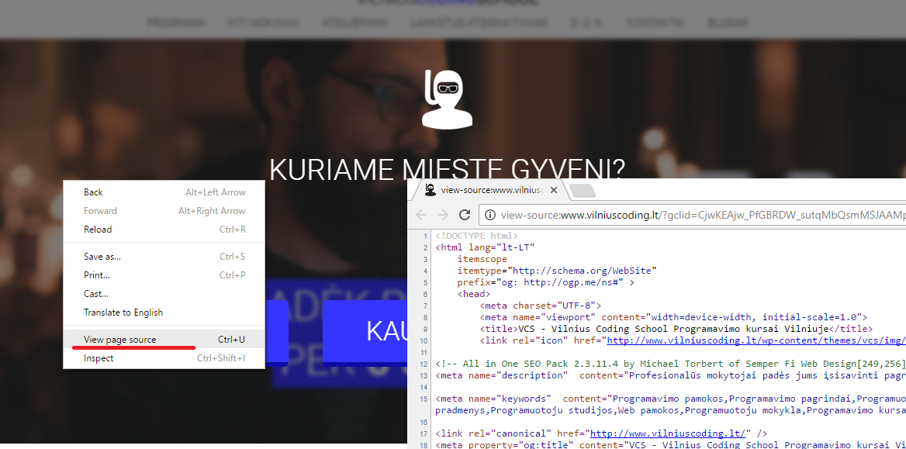
HTML įvadas. Kas yra HTML?
Kažkada nebuvo daug šaltinių iš ko mokytis
Mokomasi buvo iš kitų kodo.
Tai galima daryti ir dabar:

Slide 3
Kas tai yra HTML?
Puslapiai tai yra tekstiniai dokumentai
HTML naudoja žymes (simboliai esantys kampiniuose skliaustuose) su nešančia informacija apie savo reikšmę
Žymės paprastai laikomos elementais <abc>
Žymės dažniausiai naudojamos poromis <abc></abc>
Atidarančioji žymė pažymi turinio pradžią, o uždarančioji turinio pabaigą
Atidarančiosios žymės turi atributus, kurie suteikia daugiau informacijos apie elemento turinį
Atributai turi vardus ir reikšmes <abc atributo_vardas=“reikšmė“></abc>
Tam, kad išmokti HTML jums reikia žinoti visas žymes, ką jos daro ir kokiose vietose gali būti panaudotos.

Slide 4
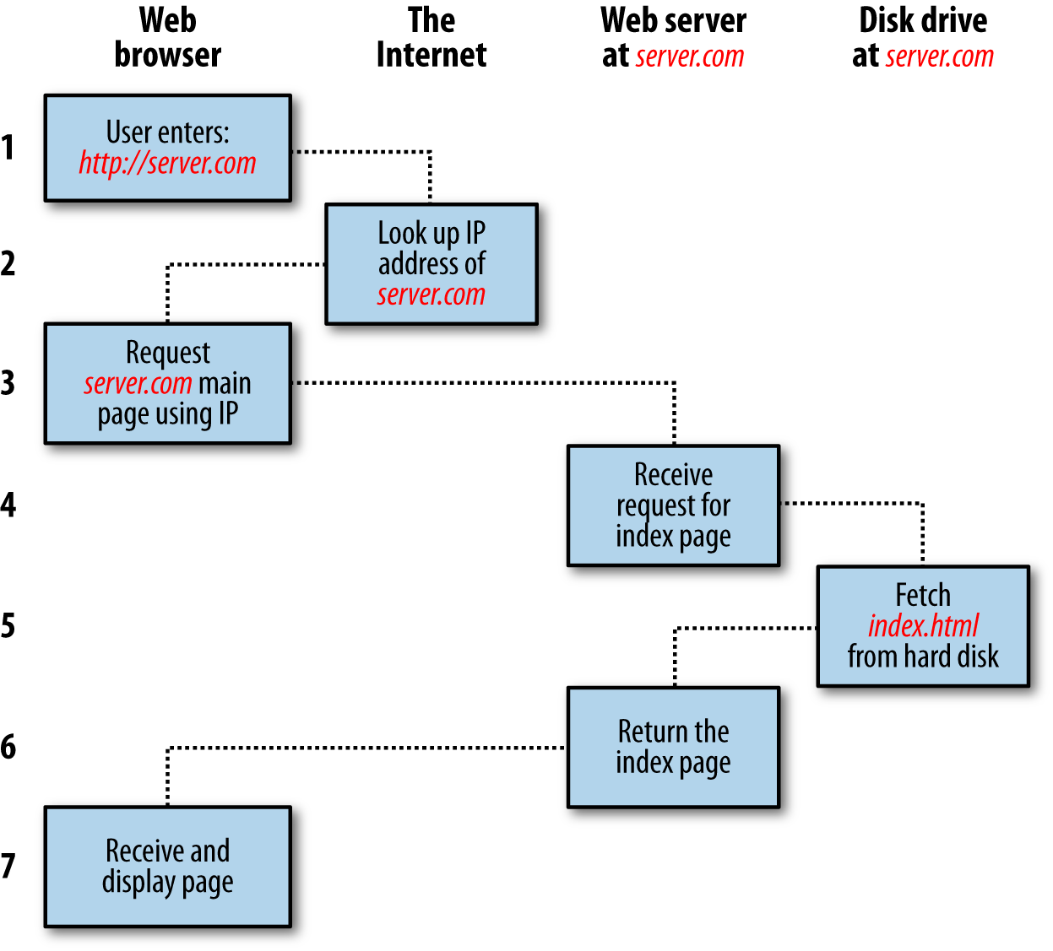
Kaip tai veikia?

Slide 5

HTML dokumento struktūra
Deklaracija. Instrukcija naršyklei
<!DOCTYPE html>
<html>
<head>
<title>Dokumento antraštė</title>
</head>
<body>
Dokumento turinys
</body>
</html>
Galva.
Techninei
informacija
Privalomas.
Žymi HTML kodo pradžią ir pabaigą
Kūnas.
Puslapio turinys

Slide 6

Tekstas
Antraštės (headings)
Paragrafai (paragraphs)
Pastorinimas ir pakreipimas (bold and italic)
Xª ir X_{a} elementai (superscript ir subscript)
Tuščia vieta (white-space) elemento viduje
Teksto lūžiai, horizontali linija (line breaks ir horizontal rules)
Semantika
Paryškinimas ir pabrėžimas (strong and emphasis)
Ištraukos/citatos (quotations)
Sutrumpinimai ir akronimai (abbreviations and acronyms)
Citatos ir apibrėžimai (citations and definitions)
Apie autorių (Auhor details)
Pakeitimai turinyje (Changes to content)
HTML elementai naudojami puslapio struktūros aprašymui (antraštės, sub-antraštės, paragrafai)
Elementai taip pat gali pateikti semantinę informaciją.

Slide 7
Sąrašai
Trijų rūšių sąrašai:
Rikiuoti
Nerikiuoti
Apibrėžiantieji
Rikiuoti sąrašai naudoja numerius
Nerikiuoti sąrašai naudoja ženkliukus
Apibrėžiantieji sąrašai naudojami terminui apibrėžti.
Sąrašai gali egzistuoti kituose sąrašuose

Slide 8
Nuorodos
Nuoroda kuriama naudojant <a> elementą. Vartotojas gali spausti ant bet ko kas yra tarp atsidarančios žymės <a> ir užsidarančios žymės </a>. href atributas nurodo adresą kur bus nukreipiamas vartotojas paspaudęs ant nuorodos.
Puslapis į kurį bus nukreiptas vartotojas paspaudęs nuorodą
Tekstas ant kurio vartotojas spaudžia
<a href="http://www.vilniuscoding.lt/">Vilnius coding school</a>
Elementą atidaranti žymė
Elementą uždaranti žymė

Slide 9
Nuorodos
Absoliutusis universalusis adresas
(absolute URL)
<a href="http://www.vilniuscoding.lt/index.html">Vilnius coding school</a>
Santykinis universalus adresas
(relative URL)
<a href="index.html">Vilnius coding school</a>

Slide 10
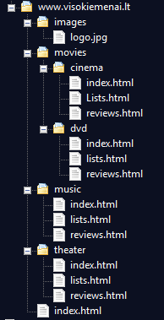
Nuorodos (katalogų struktūra)
PARENT
www.visokiemenai.lt yra parent,
katalogo music, katalogas
GRANDPARENT
www.visokiemenai.lt yra grandparent
katalogo music katalogas
GRANDCHILD
dvd yra grandchild
katalogo www.visokiemenai.lt katalogas
CHILD
music yra CHILD,
katalogo www.visokiemenai.lt, katalogas

Slide 11
Nuorodos. Naujame lange
Paspaudus atidaro naujame lange. Nerekomenduojama. Dažniausiai naudojama kai norima atidaryti visiškai naują svetainę.
Atributas nurodo kur bus užkraunamas šaltinis. _blank reiškia naujame puslapyje
<a href="index.html" target=“_blank“>Vilnius coding school</a>

Slide 12
Nuorodos. Tame pačiame puslapyje
Nuoroda į elemento id, kurį norime pamatyti. Elementas su nurodytu id turi būti tame pačiame puslapyje kaip ir nuoroda
<a href="#abiogeneze" target=“_blank“>Vilnius coding school</a>
Elemento id. Puslapyje unikalus, t. y. negali būti tame pačiame puslapyje elementų su tuo pačiu id.
<h1 id=“abiogeneze“>Abiogenezė</h1>

Slide 13
Nuorodos. Užduotis
Sukurti svetainės pagal nurodytą katalogų struktūrą paveikslėlyje
Index failuose yra nuorodos į lists ir reviews
Pagrindiniame index faile turi būti nuorodos
į visus kitus index failus.

Slide 14
Paveikslėliai
Kaip įkelti paveikslėlį į puslapį
Renkantis teisingą paveikslėlio formatą (jpg. gif. png)
Paveikslėlių optimizavimas tinklapiams (dydis toks kokį vaizduosite, rezoliucija 72 px per inch)
Įrankiai
Paveikslėlio aprašymui naudojamas <figure> ir <figcaption>
Rodoma informacija, kai paveikslėlio naršyklė negali parodyti
Nuoroda iki paveiklėlio
<img src="images/logo.png" alt=“Tai yra šios svetainės logo“
title=“Svetainės logotipas, nukopijuotas iš interneto resursų.“ />
Papildoma informacija apie paveiklėlį

Slide 15
Paveikslėliai. Apibendrinimas
<img> elementas skirtas paveikslėliui puslapyje atvaizduoti.
<img> elemento privalomas atributas yra src, kuris nurodo, kokiu adresu randasi paveikslėlis.
<img> elemento atributas alt naudojamas norint aprašyti paveikslėlio turinį. Tekstas bus rodomas, jei paveikslėlio nebus įmanoma parodyti (pvz. blogai nurodyta src atributo reikšmė)
Paveikslėlius reikėtų saugoti atitinkamo dydžio, kokius ir planuojate atvaizduoti svetainėje. Atitinkamas formatas taip pat turi būti parinktas.
Nuotraukoms naudojamas JPEG; iliustracijoms ar logotipams, kur naudojamos spalvos be perėjimų pagrindinės spalvos (flat colors) - GIF.
.

Slide 16
Lentelės
Paskirtis. Duomenų atvaizdavimas, formavimo priemonė, tvarkaraščiai
Lentelė į puslapį pridedama naudojant <table> elementą
Lentelė braižoma eilutė po eilutės. Kiekviena eilutė apibrėžiama elementu <tr>
Kiekvienos eilutės viduje yra tam tikras skaičius langelių, kurie kuriami naudojant elementą <td> (arba <th> jei tai antraštinis langelis).
.

Slide 17
Lentelės. Struktūra
<table>
<tr>
<td>15</td>
<td>15</td>
<td>30</td>
</tr>
<tr>
<td>45</td>
<td>60</td>
<td>45</td>
</tr>
<tr>
<td>60</td>
<td>90</td>
<td>90</td>
</tr>
</table>
Žymės apibrėžiančios
Eilutės pradžią ir pabaigą
Žymės apibrėžiančios
lentelės pradžią
ir pabaigą
Žymės apibrėžiančios
langelio pradžią ir pabaigą

Slide 18
Formos
Paskirtis
Formų elementai
Nauji HTML5 formų elementai
https://www.w3schools.com/tags/att_input_type.asp
.

Slide 19
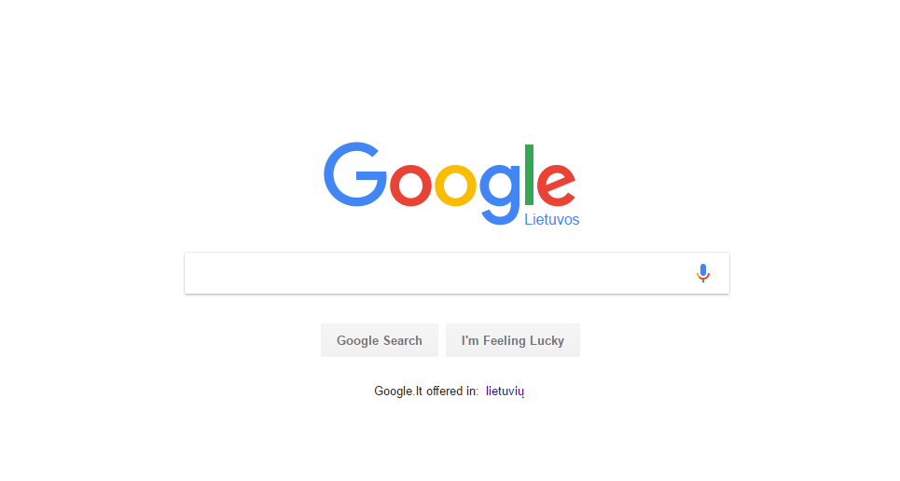
Formos. Paskirtis
Tradiciškai forma reiškia blanką, kurį reikia užpildyti pateikiant tam tikrą tikslinę informaciją.
HTML tai pasiskolino. HTML formų paskirtis rinkti informaciją iš lankytojų.

Slide 20
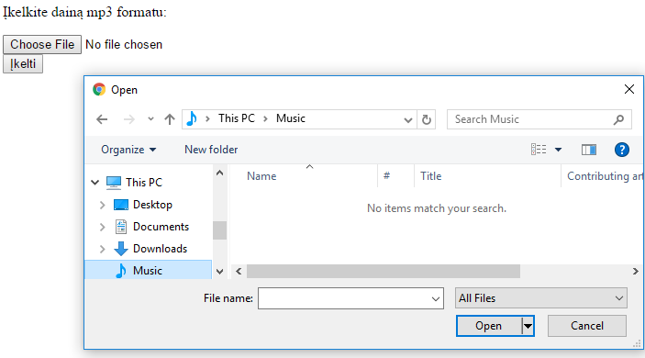
Formos. Elementų rūšys (paslėpti elementai)

Slide 21
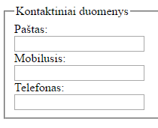
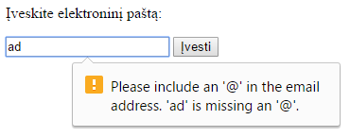
Formos. Elementų rūšys
Grupavimas
Validavimas
Nurodymas

Slide 22
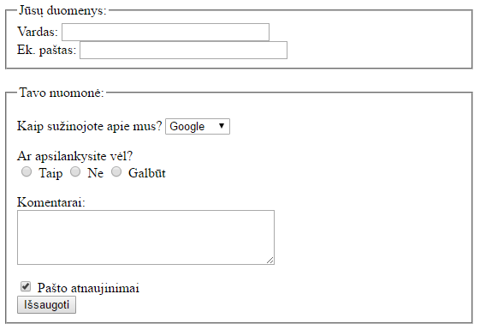
Formos. Praktinis darbas
Sukurti apklausos formą naudojant:
Paprastą lauką
Specifinį lauką (el. pašto ar url)
Bent trijų rūšių parinkimo elementus
Mygtuką
Grupavimą
Etiketes

Slide 23
Video ir audio
Pavyzdžiai

Slide 24
Specifinis žymėjimas
<!DOCTYPE html> - deklaracija naršyklei
Komentarai <!-- Komentaras -->
Id atributas - unikalus
Class atributas – tam tikrą grupę apjungiantis
Blokiniai (Block elements) – (h1, p, ul, li)- kur juos berašysite jie turinį atvaizduos naujoje eilutėje.
Linijiniai (Inline elements) – kur juos berašysite jie rasis toje pačioje eilutėje.
Teksto ir elemento grupavimas bloke <div>
Teksto ir elemento grupavimas eilutėje <span>
Langas lange <iframe>
Escape characters – pvz. tam kad parašyti < naudojamas &lt; arba &#60; &lt; arba
&#60;. &amp; arba &#38;. &copy; arba &#169;
.

Slide 25
Specifinis žymėjimas. Meta
<meta name="description" content="HTML pamokos" />
<meta name="keywords" content="HTML, CSS, JAVASCRIPT" />
<meta name="author" content="Zigmantas Račkauskas" />

Slide 26
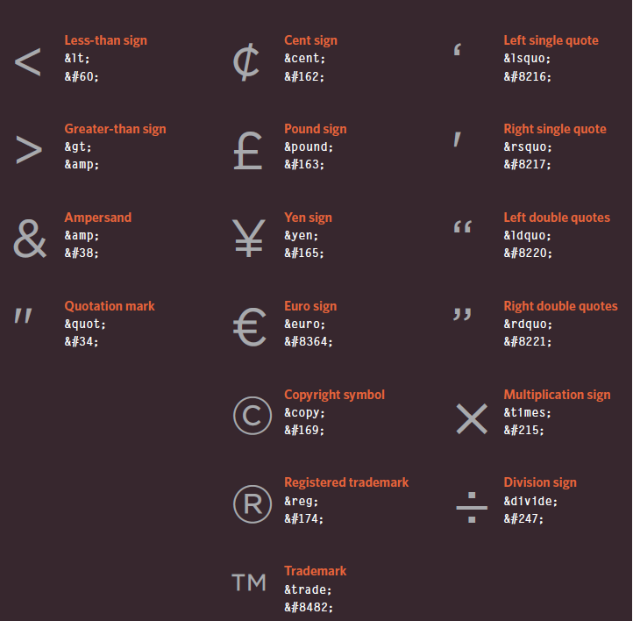
Specifinis žymėjimas.

Slide 27

PABAIGA

